Slide 1

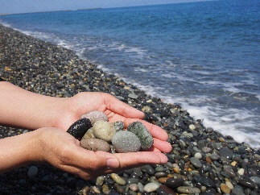
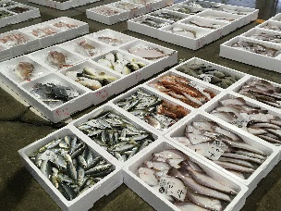
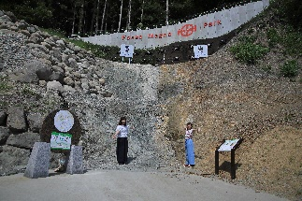
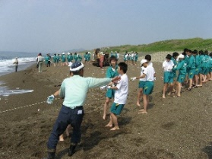
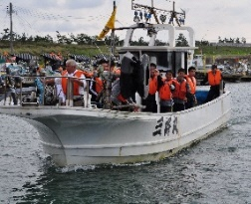
糸魚川、上越エリアの海・ジオパーク・田舎の自然探求コース【新潟県】
出発地：各地
日次 | 行 程 | 宿泊
1 | 昼食 自然体験（ガイド又は学芸員付き） 産業体験（漁協関係者案内） 各地 ＝＝＝糸魚川市内＝＝＝海岸でヒスイ探し体験＝＝＝能生漁港昼セリ市場見学＝＝宿 12:00～12:45 13:00～14:00 14:30～15:15 ※悪天時、施設見学へ変更 ※悪天時、セリ中止 (フォッサマグナミュージアム等) 漁港内のみ案内 | 新潟県糸魚川市市 ホテル、旅館、民宿等
2 | 自然散策 ジオパーク学習（ガイド又は学芸員付き） 昼食 宿＝＝＝ 高浪の池 ＝＝＝フォッサマグナパーク＝＝＝＝道の駅マリンドリーム能生＝＝＝ 8:30 9:00～10:00 10:30～11:30 12:00～13:00 海の体験（地引網・乗船・釣りなど選択）＝＝＝ 宿 14:00～16:00 | 新潟県上越市 ホテル、旅館、民宿、民泊等
3 | 宿 ＝＝ 田舎班別学習「田舎めぐり体験」 ＝＝＝昼食＝＝＝各地 8:30 9:00～11:00
新潟県ルートマップ
糸魚川
上越
（凡例） ・・・：徒歩 ■□■□：JR ＝＝＝：バス ～～～：船舶 －－－：航空機
海岸でヒスイ探し体験
能生漁港昼セリ市場見学
糸魚川の海岸は、見つかる石の種類は日本一といわれるほどたくさんの石がころがっています。薬石や花崗岩のほかに、ヒスイが見つかる可能性も。ガイドから石の種類や違いなどを学ぶことができます。
ライトやルーペ等がセットになった、石探しに便利な道具の販売もありますので、見つけた石を持ち帰り学校での復習にご活用いただけます。
広域的漁港の能生漁港では、セリでは珍しい昼セリをおこなっています。漁港関係者によりまずは漁港内をご案内し、他の漁港との違いや、採れる魚等を解説します。そして15時に開始されるセリに合わせて見学台に移動します。
セリ関係者が新鮮でおいしい魚介類を消費者へ届けるために活動している様子が見学できます。
翠の里 糸魚川ツーリズム推進協議会
（一社）糸魚川市観光協会
糸魚川市大町1-7-47 糸魚川ジオステーションジオパル内
T E L ： 025-555-7344 F A X ： 025-555-7364
mail ： itoigawa-kanko@ae.wakwak.com
フォッサマグナパーク
海の体験（地引網・乗船・釣りなど）
越後田舎体験推進協議会
フォッサマグナの西側の境界である「糸魚川－静岡構造線」の断層を観察、そして触れてみることができます。約4億年前の西側の地層と、約1,600万年前の東側の地層を観察することで、東西の地質の違いを確認できます。
日本列島形成の歴史には欠かせないフォッサマグナを、肌で感じられます。
上越市柿崎区では地引網・乗船体験・釣りなどの体験ができ、漁師さんから話を聞くことができます。
（公財）雪だるま財団
上越市安塚区安塚７２２-３（公財）雪だるま財団内
T E L ： 025-592-3988 F A X ： 025-592-3324
mail ： taiken@yukidaruma.or.jp

Slide 2
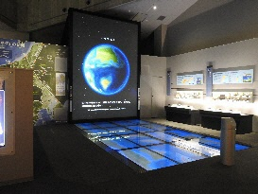
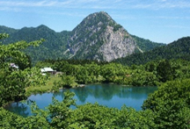
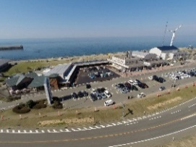
写真 | コースに組み込んだ観光施設や体験等の説明
 | 【海岸でヒスイ探し体験】 場所：須沢海岸、親不知海岸 その他詳細は https://itoigawa-taiken.net/activity/24/?post_id=24 （旅する糸魚川HP）
 | 【能生漁港昼セリ市場見学】 詳細は https://itoigawa-taiken.net/activity/167/?post_id=167 （旅する糸魚川HP）
 | 【フォッサマグナミュージアム】 市内で発見されたヒスイの展示のほか、日本列島誕生の歴史、地質の時代経過に沿って育まれた自然環境等について学ぶことができます。研修ホールにて学芸員の解説を聞くこともできます（要予約・有料）。 所要時間：館内見学約40分、ホール説明約30分 公式HP https://fmm.geo-itoigawa.com/
 | 【高浪の池】 標高540mの大自然の中にある、山の地滑りによってできた池です。池の周りには遊歩道があり、1周15分程で歩くことができます。 お食事はレストハウスのほかに、お弁当を池周辺の好きなとことで召し上がることもできます。 糸魚川の豊かな自然、澄んだ空気をたっぷりと味わってみてください。
 | 【道の駅マリンドリーム能生】 国道8号線沿いにある、海の見える道の駅。海産物や糸魚川のお土産を購入することができ、カニの販売店がずらりと並ぶ「かにや横丁」もあります。 お食事の際はマリンドリーム内にある「番屋」または「リーフキッチン」がおすすめです。
 | 【田舎班別学習：田舎めぐり体験】 新潟県のローカル線「ほくほく線」「えちごトキめき鉄道」の駅に降り立ち、その駅の周辺を歩いて田舎の風景、暮らし、見どころなどを見学・調査・聞き取り・体験などをして、地域のことを学ぶプログラムです。班ごとに現地での案内人がサポートします。 コースのご案内（各コース、移動を含め2時間30分～3時間を予定しています） 例えば、①釜蓋遺跡と上越妙高駅の商業施設 ②高田の雁木の町家 ③高田の寺町 ④くびきの大池の自然 ⑤虫川大杉とリバーサイドロード ⑥大島のトコロテンと大ケヤキ など

